Slide 1
স্বাগতম
স্বাগতম

Slide 2
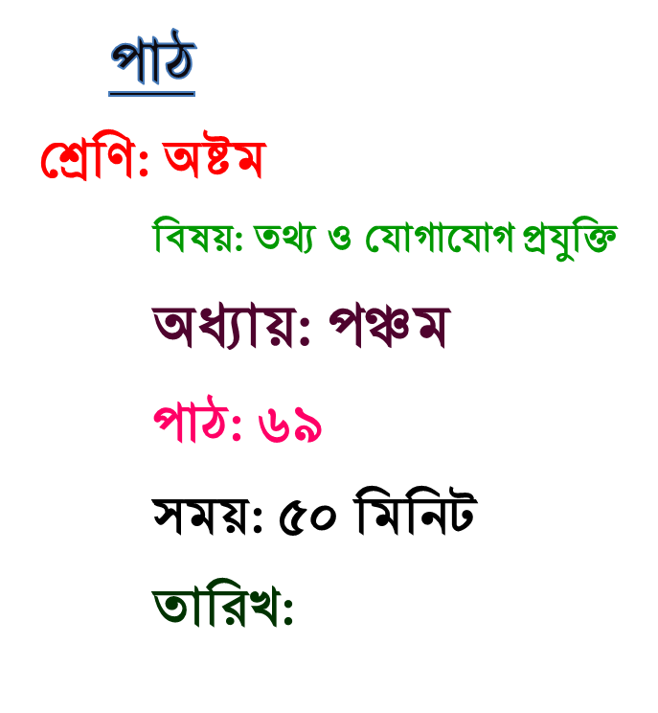
পরিচিতি
মোঃ শহিদুল ইসলাম
সহকারী শিক্ষক (আইসিটি)
গাড়ীদহ দাখিল মাদ্রাসা
শেরপুর, বগুরা।

Slide 3
চিত্র দুটির কাজ দেখ
ই-মেইল পাঠাচ্ছে

Slide 4
ই-মেইল পাঠানো

Slide 5
শিখনফল
এই পাঠ শেষে শিক্ষার্থীরা…
১। ই-মেইল পাঠানোর প্রক্রিয়া বর্ণনা করতে পারবে;
২। ই-মেইল পাঠাতে পরবে;
৩। ই-মেইলে ফাইল সংযুক্ত করতে পারবে।

Slide 6
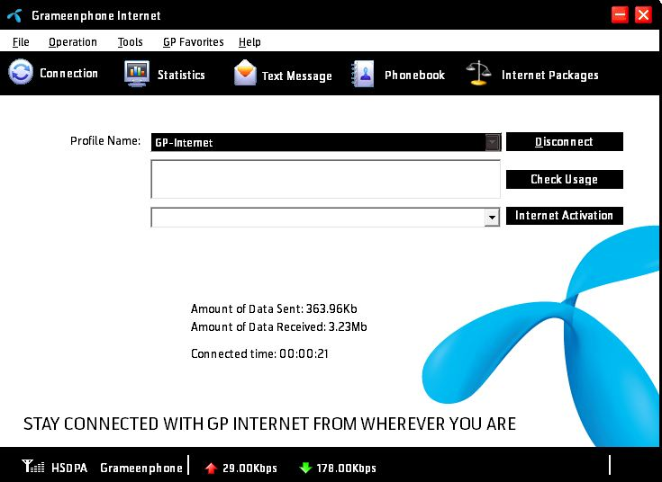
ই-মেইল পাঠাতে অবশ্যই যা প্রয়োজন
motiarjess@gmail.com
৩। ই-মেইল ঠিকানা
১। কম্পিউটার বা আইসটি যন্ত্র
২। ইন্টারনেট সংযোগ

Slide 7
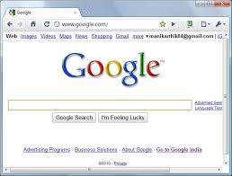
ই-মেইল পাঠানোর প্রক্রিয়া
১। ই-মেইল ঠিকানা অনুযায়ী ব্রাউজার ওপেন কর

Slide 8
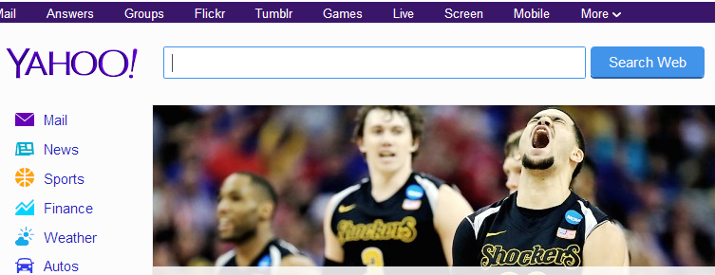
২। Mail এ ক্লিক কর

Slide 9
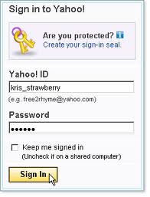
৩। Yahoo ID বক্সে ই-মেইল ঠিকানা টাইফ কর

Slide 10
৪। Passwordবক্সে পাসওয়ার্ড টাইপ কর

Slide 11
একক কাজ
তোমার ঠিকানা ব্যবহার করে ইয়াহু মেইলে প্রবেশ কর।

Slide 12
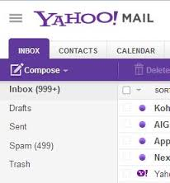
৬। ইয়াহু মেইলে প্রবেশ করে মেইল লেখার জন্য “Compose” ক্লিক কর

Slide 13
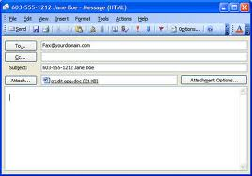
যার কাছে পাঠাতে চাও তার ঠিকানা To তে লেখ

Slide 14
কাউকে কপি দিতে চাইলে তার ঠিকানা Cc তে লেখ

Slide 15
চিঠির বিষয় Subject এর ঘরে লেখ

Slide 16
নিচের সাদা জায়গায় চিঠি লেখ

Slide 17
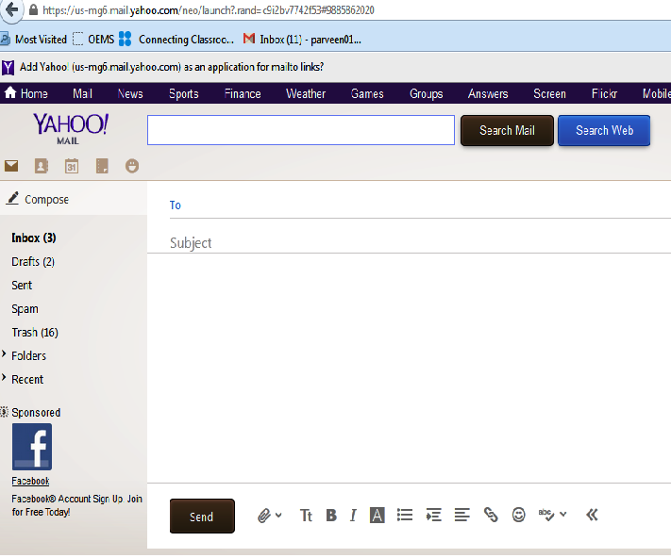
Send এ ক্লিক করলে মেইলটি চলে যাবে

Slide 18
জোড়ায় কাজ
তোমার বন্ধুর নিকট একটি ই-মেইল পাঠাও

Slide 19
আগত মেইল দেখার প্রক্রিয়া
Sign in করে তোমার মেলে প্রবেশ কর

Slide 20
মেইল প্রবেশ করে Inbox আগত মেইলগুলো দেখা

Slide 21
প্রয়োজনীয় মেইলটি উপর ক্লিক করে মেইলটি পড়

Slide 22
ভিডিওতে আগত মেইল পড়ার প্রক্রিয়াটি দেখ

Slide 23
এটাচমেন্ট পাঠানোর প্রক্রিয়া
ডকুমেন্ট সংযোগ করতে Attach a File ক্লিক কর

Slide 24
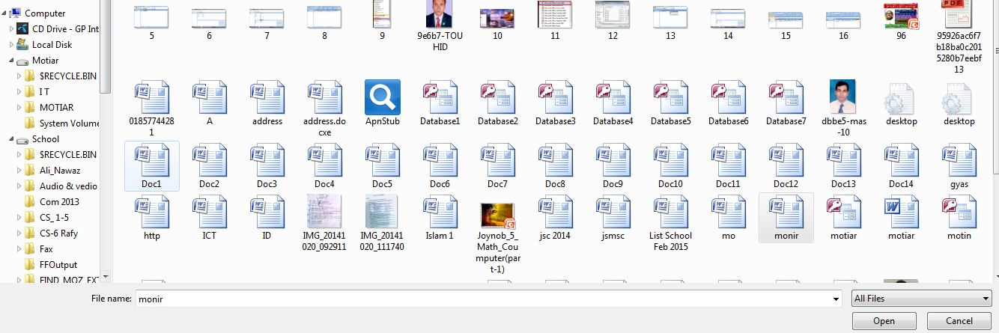
একটি ডায়লগ বক্স আসবে
ড্রাইভ ও ফাইল নির্ধারণ করে OPEN এ ক্লিক কর

Slide 25
ফাইল কিছু সময় নিয়ে Attach হবে

Slide 26
পূর্বের ন্যায় Send এ ক্লিক করলে মেইলটি চলে যাবে

Slide 27
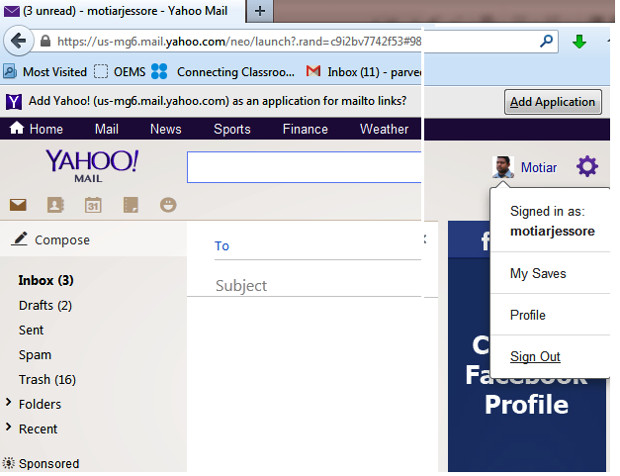
Sign Out করে মেইল একাউন্ট থেকে বের হও

Slide 28
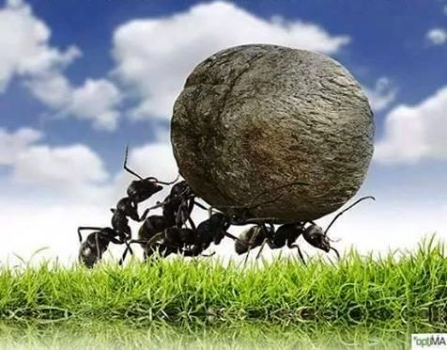
দলগত কাজ
দলের একজনের নাম ঠিকানা ব্যবহার করে প্রতিটি দলে একটি করে ই-মেইল পাঠাও।

Slide 29
মূল্যায়ন
১। মেইল পাঠানোর প্রক্রিয়াটি বল।
২। ডকুমেন্ট সংযোজন করতে কোথায় ক্লিক করতে হবে?
৩। কোন অংশে চিঠি লিখতে হবে?

Slide 30
বাড়ির কাজ
ই-মেইল পাঠানোর ধাপগুলো লিখে আনবে।

Slide 31
ধন্যবাদ

